Slide 1
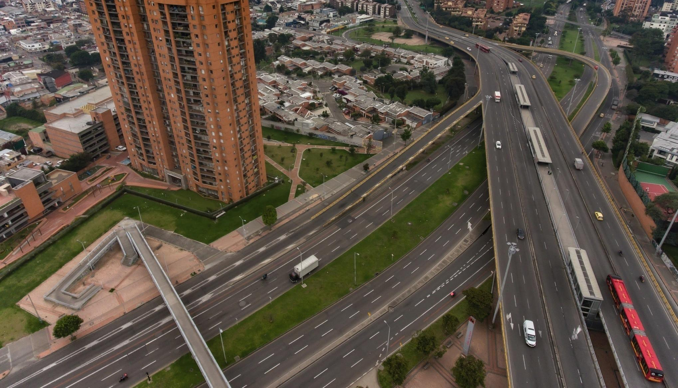
Agencia Regional de Movilidad
Comité Sectorial de Gestión y Desempeño del Sector Movilidad
Septiembre 26 de 2022

Slide 2
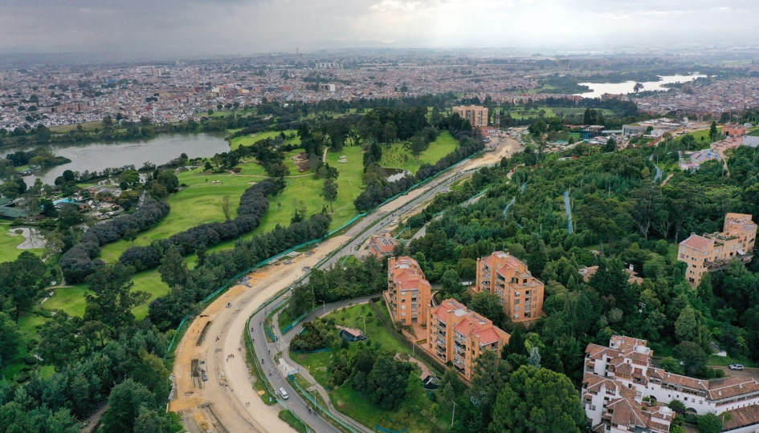
Definiciones clave

Slide 3
Conceptos
Corresponde a la jurisdicción del Distrito y los municipios asociados para el área temática de la movilidad y que compartan el Hecho Metropolitano correspondiente
Fenómenos o situaciones relacionadas con las dinámicas económicas, sociales, ambientales o territoriales que afecten, impacten o beneficien a un número plural de entidades territoriales asociadas a la RM y cuya acción coordinada garantiza mayor efectividad.
Movilidad
Seguridad ciudadana, convivencia y justicia
Seguridad alimentaria y comercialización
Servicios públicos
Desarrollo económico
Medio ambiente y ordenamiento territorial
Ámbito Geográfico de la movilidad
Hecho Metropolitano
Áreas temáticas
Parámetros identificación
Alcance territorial
Sostenibilidad.
Beneficio multiactor.
Eficiencia económica.
Organización institucional.

Slide 4
Instancias
Entidad de asociatividad regional, cuyo objeto es garantizar la ejecución de planes y programas de desarrollo sostenible y la prestación oportuna y eficiente de los servicios a su cargo
Máximo órgano de gobierno de la RM (Alcalde Mayor, Alcaldes de los municipios que se asocien, el Gobernador de Cundinamarca, y un delegado del Gobierno Nacional y uno del Comité Intergremial Bogotá – Cundinamarca – estos últimos con voz pero sin voto)
Entidad pública adscrita a la RM, encargada de la planeación, gestión y cofinanciación de la movilidad y el transporte a nivel regional.
Junta Directiva: Alcalde Mayor, Alcaldes de los demás municipios que la conformen y un delegado del Gobierno Nacional, con voz y voto
Región Metropolitana (RM)
Consejo Regional
Agencia Regional de Movilidad (ARM)
Principales Competencias
Autoridad regional de transporte en su jurisdicción, en las modalidades asignadas en la ley.
Desarrollar en su ámbito geográfico proyectos de infraestructura de movilidad regional
Funciones principales
Declarar los Hechos Metropolitanos
Decretar cobro de plusvalía / contribución de valorización
Fijar las tarifas de transporte público de su competencia.
Planificar la prestación del servicio de transporte público urbano de pasajeros.

Slide 5
Contexto general

Slide 6
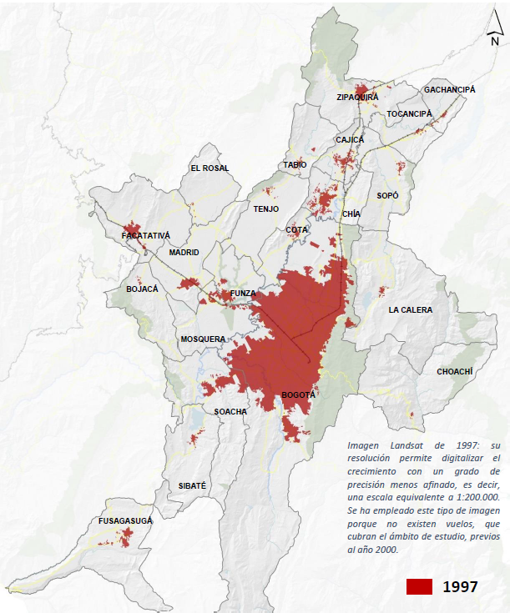
El crecimiento urbano entre 1997 y 2016 se explica casi en su totalidad por los municipios de la Región¹
65.468
58.672
39.861
43.364
²
¹ Fuente: Estudio de crecimiento y evolución de la huella urbana para los municipios que conforman el área Bogotá – Región
² Comprende los municipios de Bojacá, Cajicá, Chía, Choachí, Cota, El Rosal, Facatativá, Funza, Fusagasugá, Gachancipá, La Calera, Madrid, Mosquera, Sibaté, Soacha, Sopó, Tabio, Tenjo, Tocancipá y Zipaquirá

Slide 7
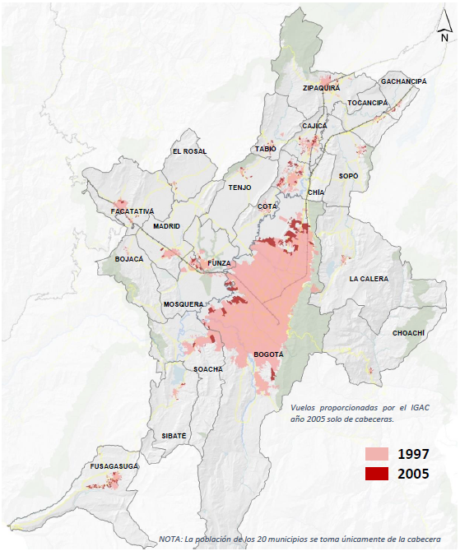
El crecimiento urbano entre 1997 y 2016 se explica casi en su totalidad por los municipios de la Región¹
65.468
58.672
39.861
43.364
²
¹ Fuente: Estudio de crecimiento y evolución de la huella urbana para los municipios que conforman el área Bogotá – Región
² Comprende los municipios de Bojacá, Cajicá, Chía, Choachí, Cota, El Rosal, Facatativá, Funza, Fusagasugá, Gachancipá, La Calera, Madrid, Mosquera, Sibaté, Soacha, Sopó, Tabio, Tenjo, Tocancipá y Zipaquirá

Slide 8
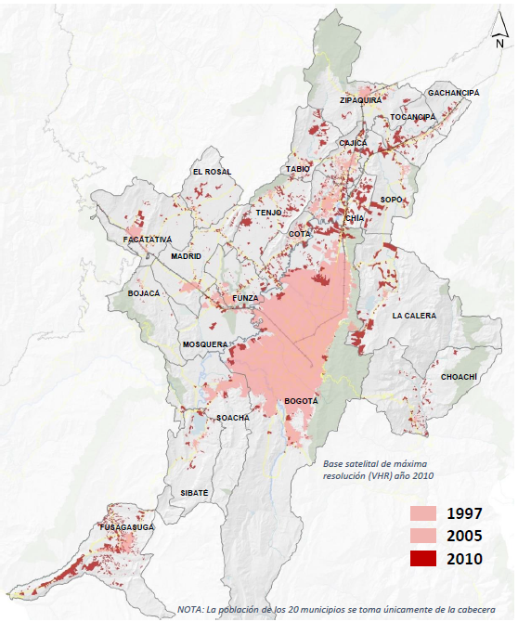
El crecimiento urbano entre 1997 y 2016 se explica casi en su totalidad por los municipios de la Región¹
65.468
58.672
39.861
43.364
²
¹ Fuente: Estudio de crecimiento y evolución de la huella urbana para los municipios que conforman el área Bogotá – Región
² Comprende los municipios de Bojacá, Cajicá, Chía, Choachí, Cota, El Rosal, Facatativá, Funza, Fusagasugá, Gachancipá, La Calera, Madrid, Mosquera, Sibaté, Soacha, Sopó, Tabio, Tenjo, Tocancipá y Zipaquirá

Slide 9
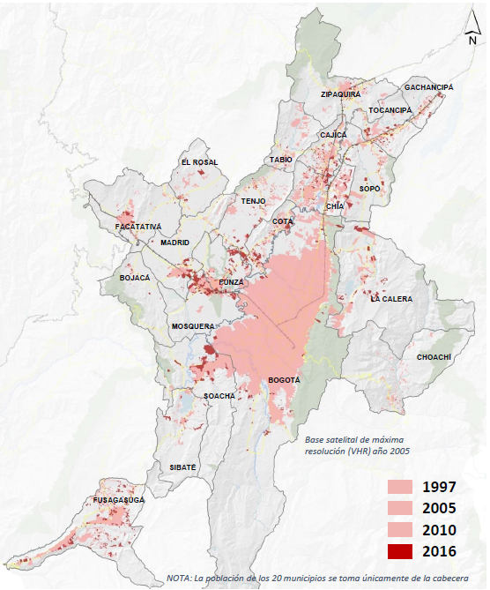
El crecimiento urbano entre 1997 y 2016 se explica casi en su totalidad por los municipios de la Región¹
65.468
58.672
39.861
43.364
²
¹ Fuente: Estudio de crecimiento y evolución de la huella urbana para los municipios que conforman el área Bogotá – Región
² Comprende los municipios de Bojacá, Cajicá, Chía, Choachí, Cota, El Rosal, Facatativá, Funza, Fusagasugá, Gachancipá, La Calera, Madrid, Mosquera, Sibaté, Soacha, Sopó, Tabio, Tenjo, Tocancipá y Zipaquirá

Slide 10
Evolución urbana de Bogotá y la Región¹ genera mayor demanda de infraestructura y servicios de transporte
16.007.299
viajes totales
día típico de 2019
17,5% trabajadores
se desplazan hacia Bogotá
2017
10.188.283 habitantes
2022
65.468
hectáreas urbanas
2016
2005
2011
2005
2022
2016
2019
Fuente: DANE - Proyecciones y retroproyecciones de población (con base en CNPV 2018)
Fuente: SDP - Estudio de Huella Urbana (2018)
Fuente: SDM – Encuestas de Movilidad (2011 – 2019)
Región
Bogotá
¹ Comprende los municipios de Bojacá, Cajicá, Chía, Choachí, Cota, El Rosal, Facatativá, Funza, Fusagasugá, Gachancipá, La Calera, Madrid, Mosquera, Sibaté, Soacha, Sopó, Tabio, Tenjo, Tocancipá y Zipaquirá
Fuente: DANE - Encuesta multipropósito (2017)

Slide 11
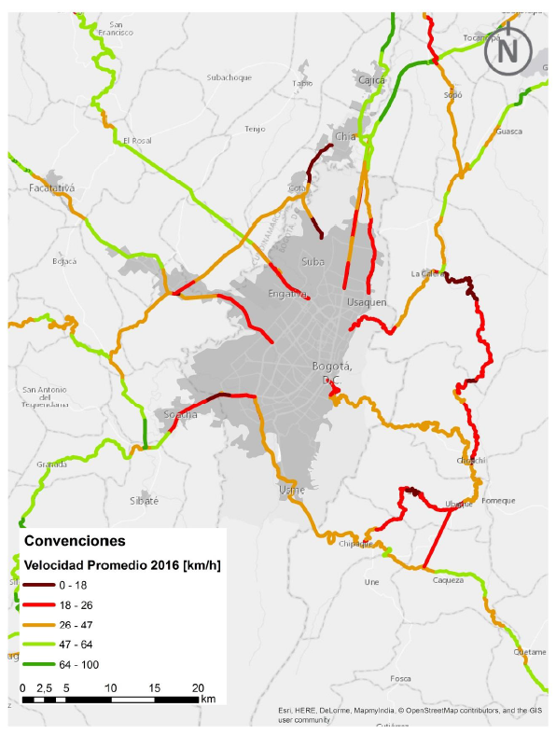
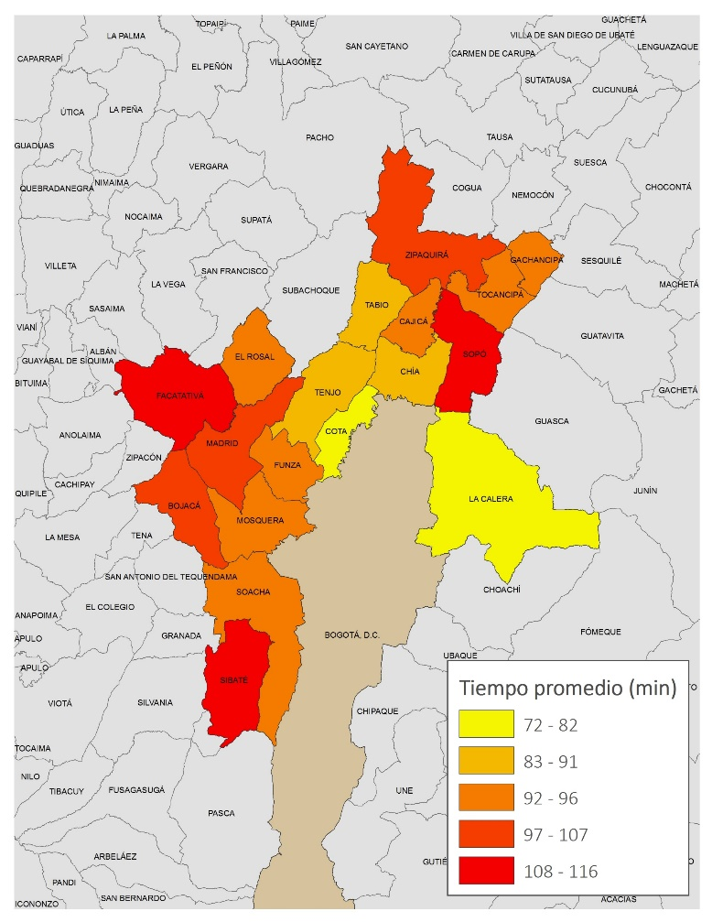
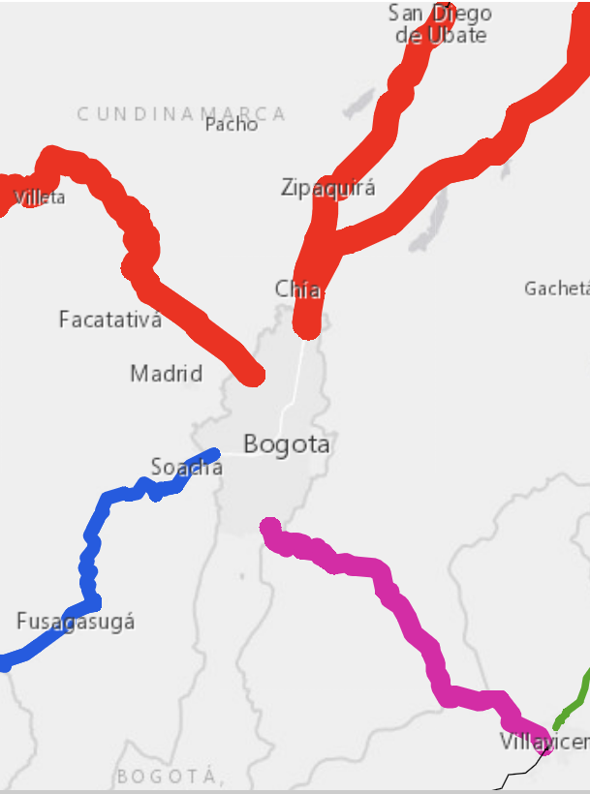
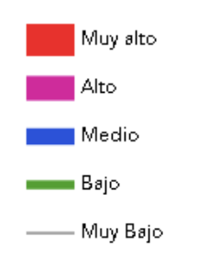
Los habitantes de la región se desplazan diariamente en condiciones inadecuadas
Velocidades promedio de los accesos urbanos a Bogotá
Duración promedio de los viajes regionales (origen y destino en Bogotá)
Vías nacionales con mayor siniestralidad vial
Fuente: Estudio de Accesos Urbanos, 2016
Fuente: Encuesta de movilidad 2019
Fuente: Agencia Nacional de Seguridad Vial

Slide 12
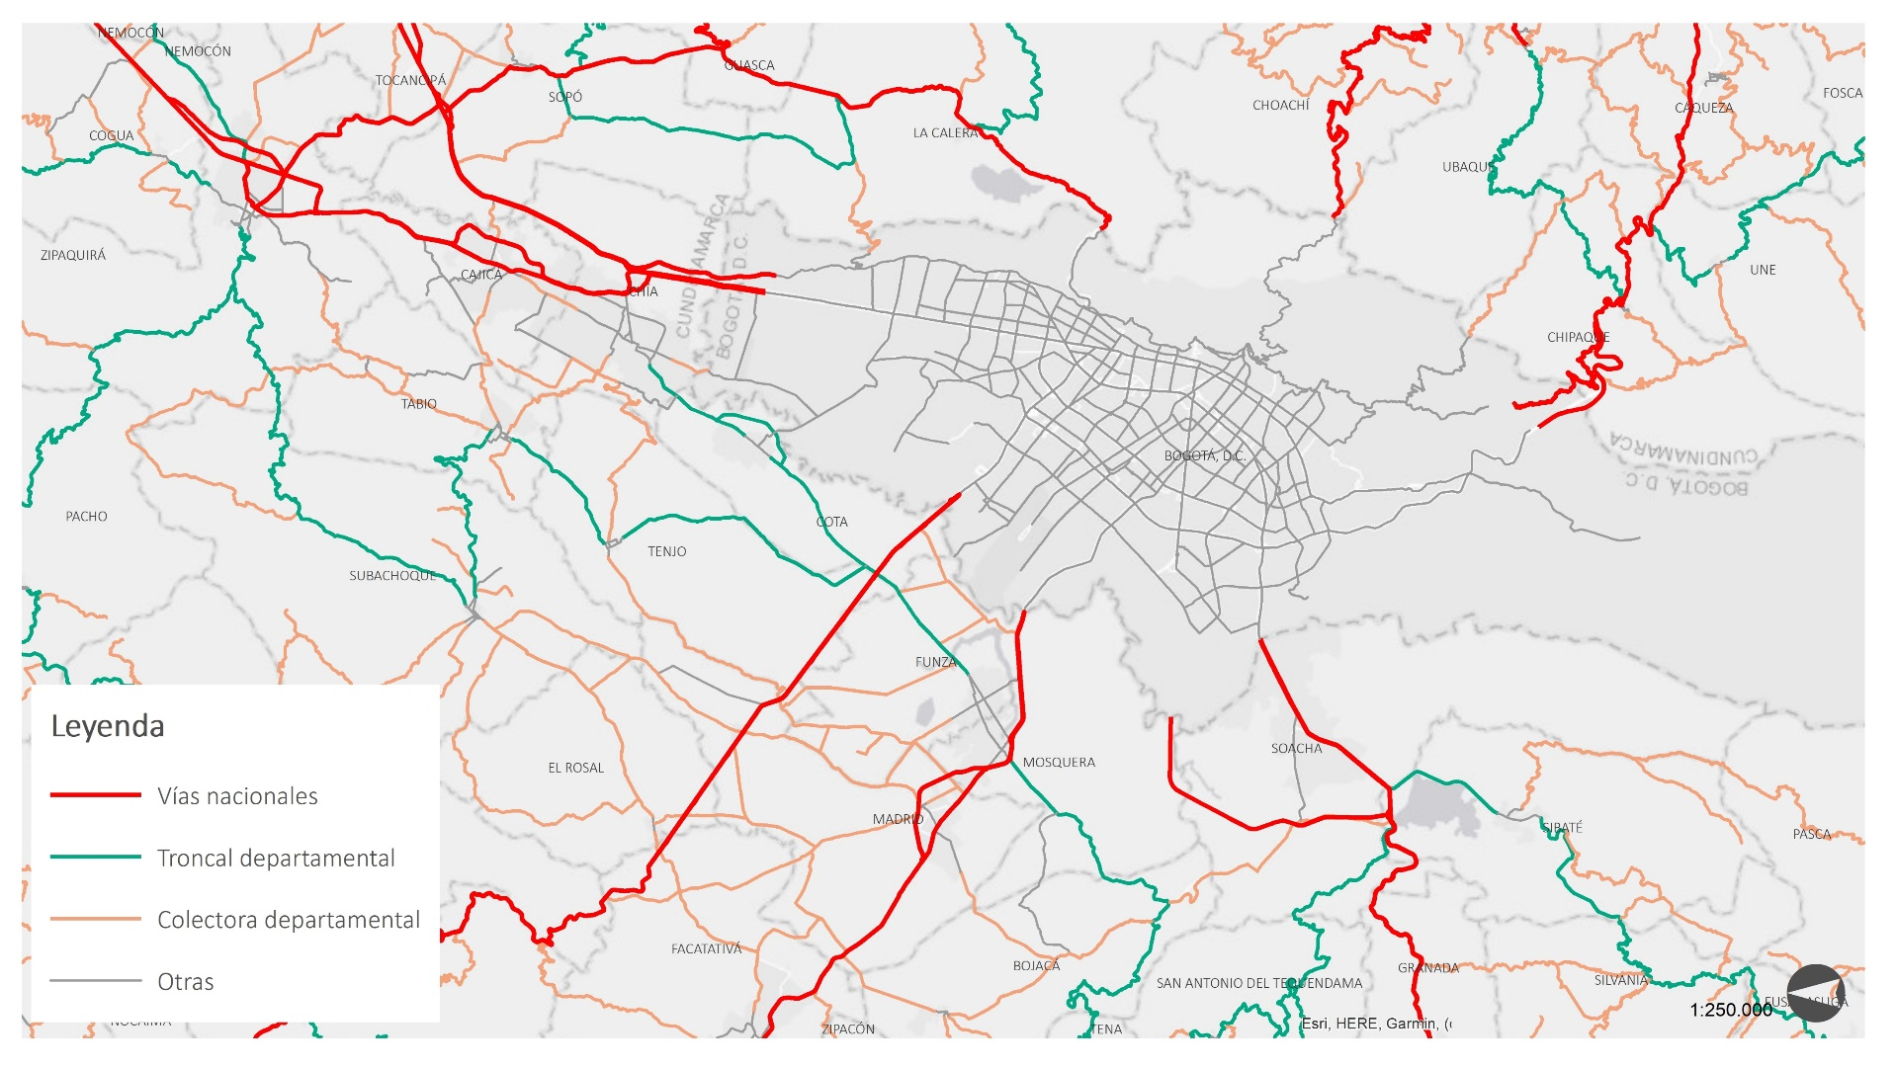
Las competencias en transporte están dispersas en diversas entidades y agentes y hay múltiples actores involucrados en la planeación, construcción y mantenimiento de la infraestructura
Competencias en transporte público
Infraestructura regional
Radio de acción nacional
Radio de acción corredor
Radio de acción distrital / municipal
Planeación estratégica, adopción de tarifas, entrega habilitaciones y permisos, control y vigilancia
Autoridad de Transporte
Alcaldías Municipales
Planeación y gestión integral de la operación
Ente gestor
Prestación del servicio de acuerdo con las condiciones establecidas en la licitación o en el permiso de operación
Operador o empresa de transporte público
Intermunicipal
Regiotram de Occidente
Transporte masivo Bogotá-Soacha
Metro
SITP
Colectivo Municipal
Cable*
Individual Distrital
Individual Municipal
Alcaldías Municipales

Slide 13
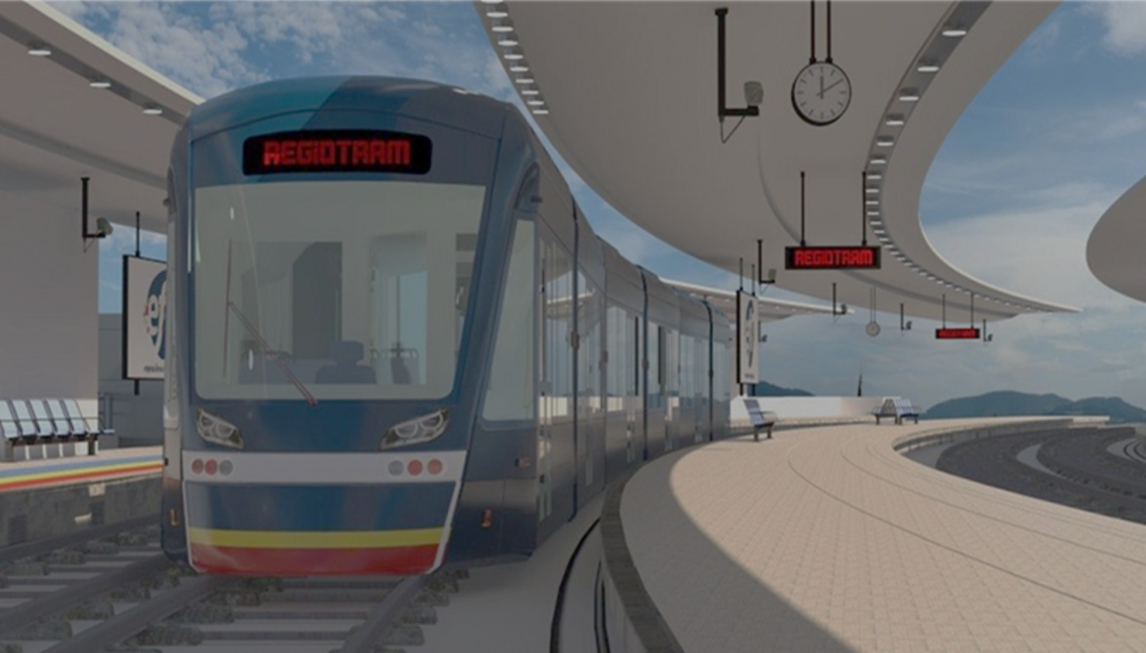
Agencia Regional de movilidad

Slide 14
Competencias de la Agencia Regional de Movilidad (ARM)
La ARM es la instancia mediante la cual la RM ejercerá la autoridad regional de transporte de las modalidades y radios de acción a su cargo, para lo cual podrá otorgar permisos y habilitaciones, definir y adoptar la política tarifaria, conforme a los parámetros establecidos por el Ministerio de Transporte, salvo en los casos en los que la Ley le otorgue directamente la potestad².
Modalidades
Radio de acción a cargo de la ARM
Fuentes que pueden movilizar la RM y la ARM
Metropolitano: en el transporte público de pasajeros que conecte municipios de la ARM, incluidas las rutas intermunicipales que tengan origen-destino en dichos municipios¹
Plusvalía (a través del Consejo Regional)
Valorización regional
Transporte público de pasajeros carretero y férreo
Peajes
Cofinanciación de accesos urbanos
Transporte privado
Los actos administrativos sobre transporte público con radio de acción nacional que tengan relación con la región requerirán de un proceso previo de coordinación interinstitucional con la ARM
- Precio público CIM
- Tarifa de uso
Sobretasa a impuestos
Transporte de carga (Coordinar)
Transferencia anual Gobierno Nacional
Recursos del SGR – OCAD Regional
¹ Exceptuando el transporte especial
² Para el caso de los Centros de Intercambio Modal (CIM) la Ley 2199 de 2022 otorgó a la ARM la potestad de habilitar y definir el precio público de estos equipamentos
Coordinar y articular con las respectivas autoridades la organización del tránsito en la infraestructura de transporte en la Región
Contraprestación aeroportuaria nuevo aeropuertos (30%)

Slide 15
Funciones Agencia Regional de Movilidad
a) Formular y adoptar la política de movilidad regional
b) Planear, formular, estructurar, regular, financiar, construir, operar o mantener directa o indirectamente servicios e infraestructura de transporte y de logística en la Región Metropolitana
c) Ejercer la autoridad de transporte de las modalidades y radios de acción a su cargo
d) Regular integralmente la prestación del servicio de transporte público regional, en su jurisdicción, conforme a las leyes, la reglamentación expedida por el Ministerio de Transporte
e) Formular, implementar, recaudar y definir la destinación de fuentes de financiación y fondeo, incluyendo peajes y valorización
f) Fijar la tarifa de los derechos de uso de los Centros de Intercambio Modal (CIM).
g) Coordinar y articular con las respectivas autoridades la organización del tránsito en la infraestructura de transporte en la Región Metropolitana
h) Estandarizar los sistemas de información de trámites de tránsito. Administrar los recursos provenientes del impuesto a vehículos motores que le hayan sido cedidos.
i) Administrar los recursos provenientes del impuesto a vehículos motores que le hayan sido cedidos.

Slide 16
Una vez Bogotá ingrese a la RM se inicia la ruta para consolidar la ARM e implementar una visión regional de la movilidad
Autorización ingreso de Cundinarmarca a la RM
Notas
¹ La Asamblea de Cundinamarca autorizó el ingreso del Departamento a la RM mediante la ordenanza 085 de julio de 2022
² Con la expedición de la Ley 2199 de 2021 no surgen de manera inmediata las facultades transitorias para la SDM.
Siglas
RM: Región Metropolitana; SDM: Secretaría Distrital de Movilidad; ARM: Agencia Regional de Movilidad
Asamblea de Cundinamarca
Concejo Distrital
Autorización ingreso de Bogotá a la RM
Sep
2022
Nov
2022
Nov
2022
Nov
2022
Dic
2022
Ene
2023
Puesta en marcha ARM
Alcaldía Mayor y Gobernación
Constitución legal de la RM
Conformación Consejo Regional
Asociación de municipios a RM (requiere autorización del respectivo Concejo y compartir al menos un Hecho Metropolitano)
Constitución Legal ARM
Región Metropolitana
Selección y nombramiento Director de la RM
Traslado transitorio de competencias a la SDM²
Declaración de HM relativos a la movilidad
Conformación Junta Directiva ARM
Consejo Regional
SDM
Elaboración Documento Técnico de Soporte del Hecho Metropolitano de Movilidad
Operación temporal ARM
Estructuración institucional ARM
Estructuración proyectos y fuentes de financiación
SDM

Slide 17
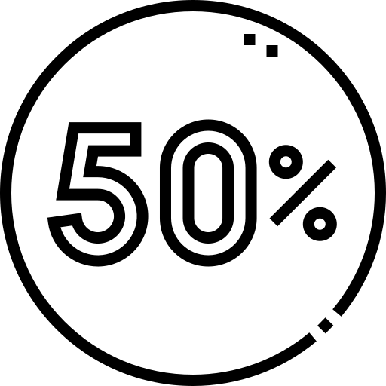
Fuentes de Financiación para la Agencia Regional Metropolitana
FUENTE | NORMATIVA | ACCIONES | COMPETENCIA
COFINANCIACIÓN DE LA INFRAESTRUCTURA DE ACCESOS URBANOS | Artículo 36 Ley 2199/2022 | Negociación directa con Gobierno Nacional. | Directa: Acuerdos con otras entidades
PARTICIPACIÓN EN LA CONTRAPRESTACIÓN AEROPORTUARIA | Artículo 37 Ley 2199/2022 | Se dará en el caso de la construcción de un nuevo aeropuerto en la delimitación geográfica de la Región Metropolitana. | Directa: Acuerdos con otras entidades
TARIFAS Y/O PRECIOS PÚBLICOS DE LOS DERECHOS DE USO DE LOS CIM (Tarifa de uso y Precio Público) | Artículo 33 Literal F y Artículo 38 Ley 2199/2022 | Elaboración de documento de análisis y sustento de la fuente de financiación (Según características indicadas en el Art 33 Literal F) Elaboración y expedición de acto administrativo | Directa: La ARM implementa mediante la expedición de un acto administrativo
SOBRETASA AL IMPUESTO DE DELINEACIÓN URBANA | Artículo 39 Ley 2199/2022 | Elaboración de DTS Elaboración proyecto de acuerdo Trámites de Concejo Sanción de Acuerdo | Competencia de Corporaciones públicas de representación popular: La ARM debe acudir al Concejo de la ciudad para su aprobación

Slide 18
Fuentes de Financiación para la Agencia Regional Metropolitana
FUENTE | NORMATIVA | ACCIONES | COMPETENCIA
VALORIZACIÓN REGIONAL (Contribución) | Artículo 41 Ley 2199/2022 | Designar a IDU (Tiene experiencia) una vez SDM tenga funciones Elaboración de documento de análisis y sustento de la fuente de financiación Elaboración y expedición de acto administrativo | Directa: La ARM implementa mediante la expedición de un acto administrative
PROYECTOS FINANCIADOS CON REGALÍAS | Artículo 45 Ley 2199/2022 | Necesaria la inscripción de proyectos ante el DNP. Para el registro de proyectos en el BPIN, es necesaria la revisión y aprobación previa de la SDP. Fecha límite para llegar a esta instancia: Se recomienda como fecha límite, el 31 de marzo del año anterior al que se está programando la ejecución del proyecto. | Directa: Acuerdos con otras entidades
APORTE NACIONAL | Artículo 42 Ley 2199/2022 | El gobierno Nacional aporta SETENTA Y CINCO MIL MILLONES DE PESOS (75.000.000.000) a partir de la vigencia del presupuesto del 2023. Se estima que será para financiación de funcionamiento de Agencias | Directa: Acuerdos con otras entidades
PLUSVALÍA (Contribución) | Artículo 40 Ley 2199/2022 | Guía de proceso con Catastro (Tiene experiencia) Elaboración de documento de análisis y sustento de la fuente de financiación Elaboración y expedición de acto administrativo | Directa: La ARM implementa mediante la expedición de un acto administrativo
Competencia Directa: La ARM implementa mediante la expedición de un acto administrativo
Tiempo total estimado para la implementación una vez definida la fuente: 4 meses

Slide 19
Fuentes de Financiación para la Agencia Regional Metropolitana
FUENTE | NORMATIVA | ACCIONES | COMPETENCIA
PEAJES REGIONALES (Tasa) | Artículo 33 Literal E Ley 2199/2022 Literal c) del Artículo 21 de la Ley 105/1993, modificado por el Artículo 1 de la Ley 787/2002 | Elaboración de documento de análisis y sustento de la fuente de financiación Elaboración y expedición de acto administrativo | Directa: La ARM implementa mediante la expedición de un acto administrativo
AUTORIZACIÓN PARA IMPONER SOBRETASAS A LOS IMPUESTOS ADMINISTRADOS POR LAS ENTIDADES ASOCIADAS A LA R.M. BOGOTÁ | Artículo 43 Ley 2199/2022 | Elaboración de DTS Elaboración proyecto de acuerdo Trámites de Concejo Sanción de Acuerdo | Competencia de Corporaciones públicas de representación popular: La ARM debe acudir al Concejo de la ciudad para su aprobación

Slide 20
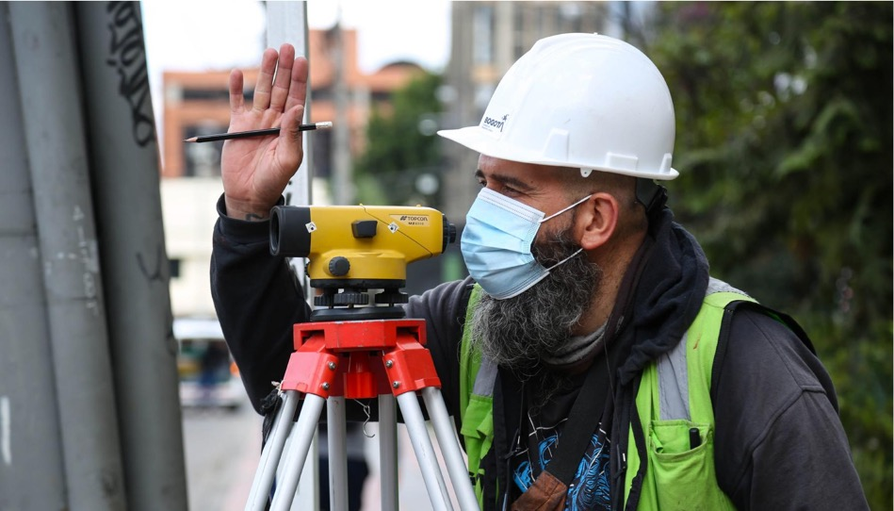
Proyectos estratégicos
Bogotá - Cundinamarca

Slide 21
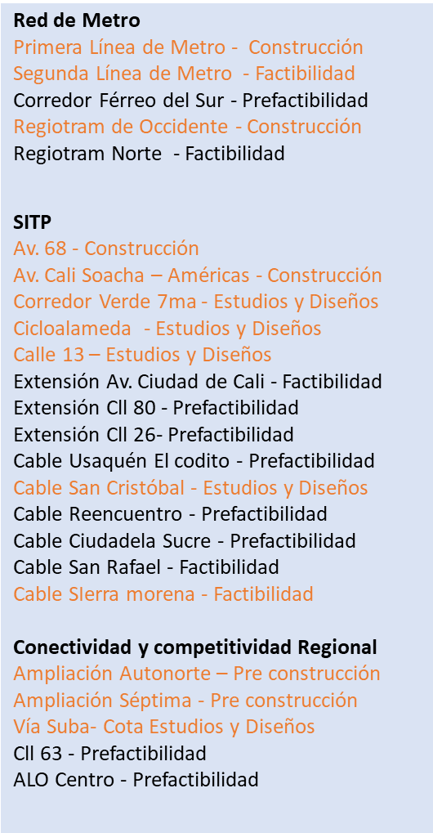
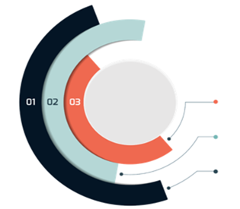
CONPES 4034 de Visión de movilidad región
Bogotá - Cundinamarca
Contexto: Actualizó componentes institucionales, de movilidad y financiamiento del Programa Integral de Movilidad de la Región Bogotá - Cundinamarca con una visión a 2027, 2035 y de largo plazo, priorizando los medios de transporte sostenibles.
Hitos relevantes 2022 - 2023: Convenio de cofinanciación L2MB, Cl 13 (2022), Convenio de cofinanciación RTN (2023)
13 Proyectos en construcción o garantizada su financiación
25 Proyectos priorizados
3 Componentes definidos

Slide 22
Transporte púbico

Slide 23
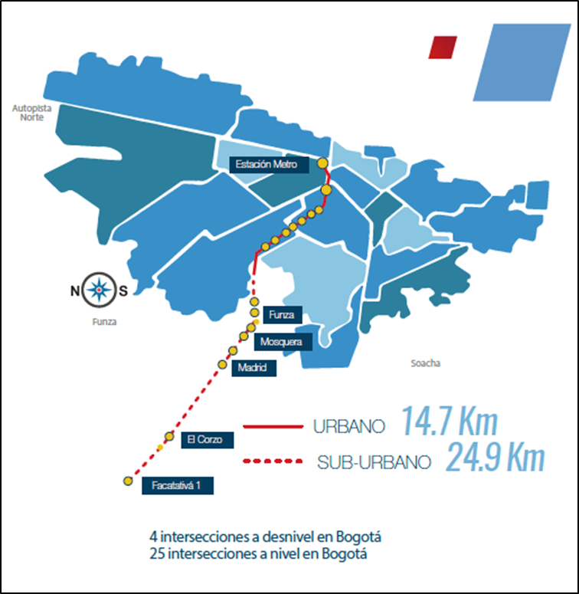
Regiotram Occidente
Trazado
Calle 26 con Av. Caracas – Facatativá
39,6 km de longitud
(14,7 Bogotá + 24,9 Sabana)
Tramo Urbano: 14.7 Km.
ü 1,03 Km: Ramal Metro.
ü 13,07 Km: Tramo Franja de Corredor Férreo de Occidente
Estado actual
Proyecto Concesionado por la EFR -Cundinamarca
En ejecución
Plazo: 26,5 años

Slide 24
Regiotram Occidente
Con el objetivo de lograr la inserción urbana del proyecto en Bogotá se ejecuta el Convenio Interadministrativo para integración de Regiotram con el SITP.
$2.400´000.000
SDM – aporta $2.000´000.000 (Desembolsado 65% 1.310´000.000)
EFR – aporta $400.000.000
Logros
Estudios y diseños para integración física Regiotram – SITP: Reubicación de estaciones Av. NQS, Av. 68 y Av. Boyacá (70%,terminación nov/2022)
Aprobación de la metodología del estudio de tránsito (100%; terminación jun/2022)
Articulación para aprobación de estudio de tránsito.(70%;terminación oct/2022)
9 etapas contractuales
4 Ejecutadas

Slide 25
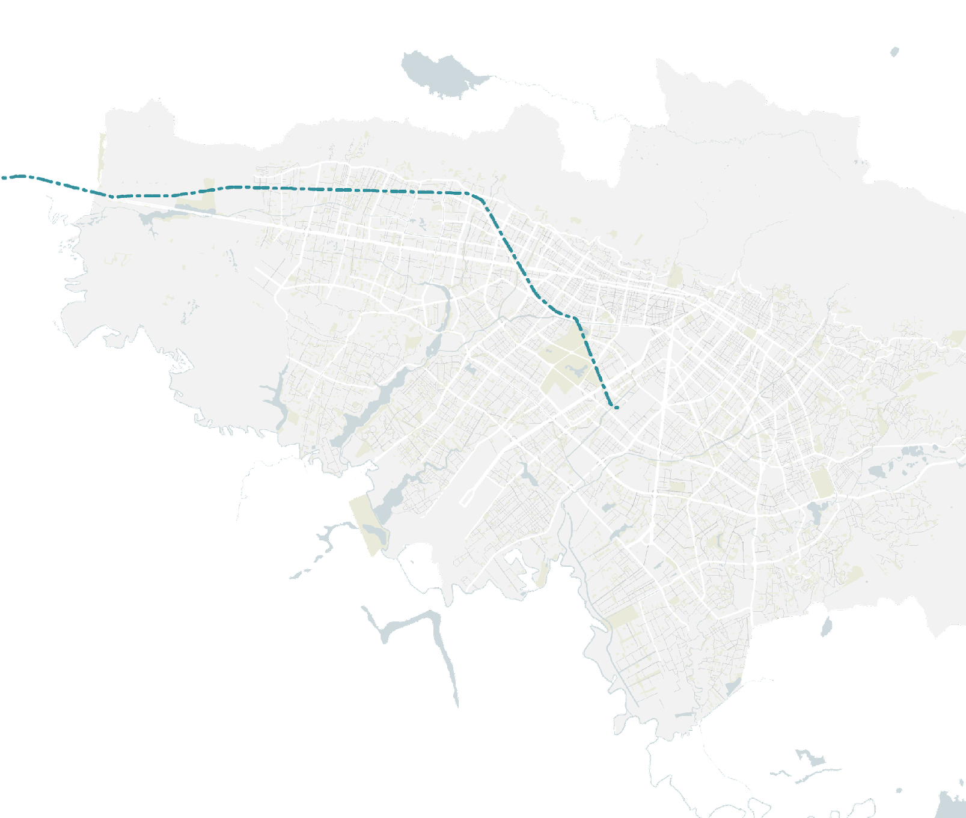
Regiotram Norte
Trazado
Desde km 5 (Bogotá - conexión Regiotram de Occidente) – Zipaquirá
47,5 km de longitud
(24,9 Bogotá + 22,6 Sabana)
Estado actual
En estructuración a nivel de factibilidad
Regiotram Norte
Entidad contratante: Findeter
Firma de contrato: 29 de abril de 2020
Acta de inicio: 14 de mayo de 2020
Adhesión Bogotá: 3 de noviembre de 2020
Adhesión IDU: 20 de diciembre de 2021

Slide 26
Avances en las tareas
IDU - Ajustar a mismo formato de proyectos de infraestructura y ajustar las 3 en 2 diapositivas
1. Modelo de Demanda Origen-Destino (20%; terminación 21/oct)
El consultor entrega la versión ajustada del modelo que cumpla con dos criterio:
Sea coherente con lo entregado en SLMB y Calle 13
Se determine los pares Origen-Destino entre Bogotá y Cundinamarca
2. Evaluar cruces de intersecciones en el norte de la ciudad (25%; terminación 30/sep)
IDU remitirá el estimado de costos derivados de adecuaciones de las intersecciones.
Conclusión preliminar indica que podría requerirse un viaducto desde la Cll 134 hasta la Cll 200.
3. Matriz multicriterio para evaluación de alternativas (60%; terminación 30/sep)
02/sep el consultor presentó la primera versión y el 07/sep se enviaron solicitudes de ajuste

Slide 27
IDU - Ajustar a mismo formato de proyectos de infraestructura y ajustar las 3 en 2 diapositivas
Cronograma convenio de cofinanciación con la Nación
En comité técnico de 02-sep-22 equipo consultor presentó cronograma donde informa terminar la estructuración en abr-23
CONPES de importancia estratégica
Definición perfil aportes Nación
CONFIS Aval fiscal Nación
Concepto vigencias futuras - DNP
Convenio de cofinanciación
Adjudicación contrato
Fin de las obras
Finalización estructuración
08/2023
08/2023
10/2022
03/2023
07/2023
07/2023
07/2023
04/2023
Mesas de
trabajo (Distrito
- MT - DNP)
07/2023
07/2023
08/2023
08/2023
08/2023
02/2024
12/2028
Declaratoria de importancia estratégica Distrito
CONFIS vigencias futuras Distrito
Apertura de proceso de selección
Inicio de contrato
Aprobación MT
CONFIS vigencias futuras Nación
Registro BPIN Nación
Principales hitos

Slide 28
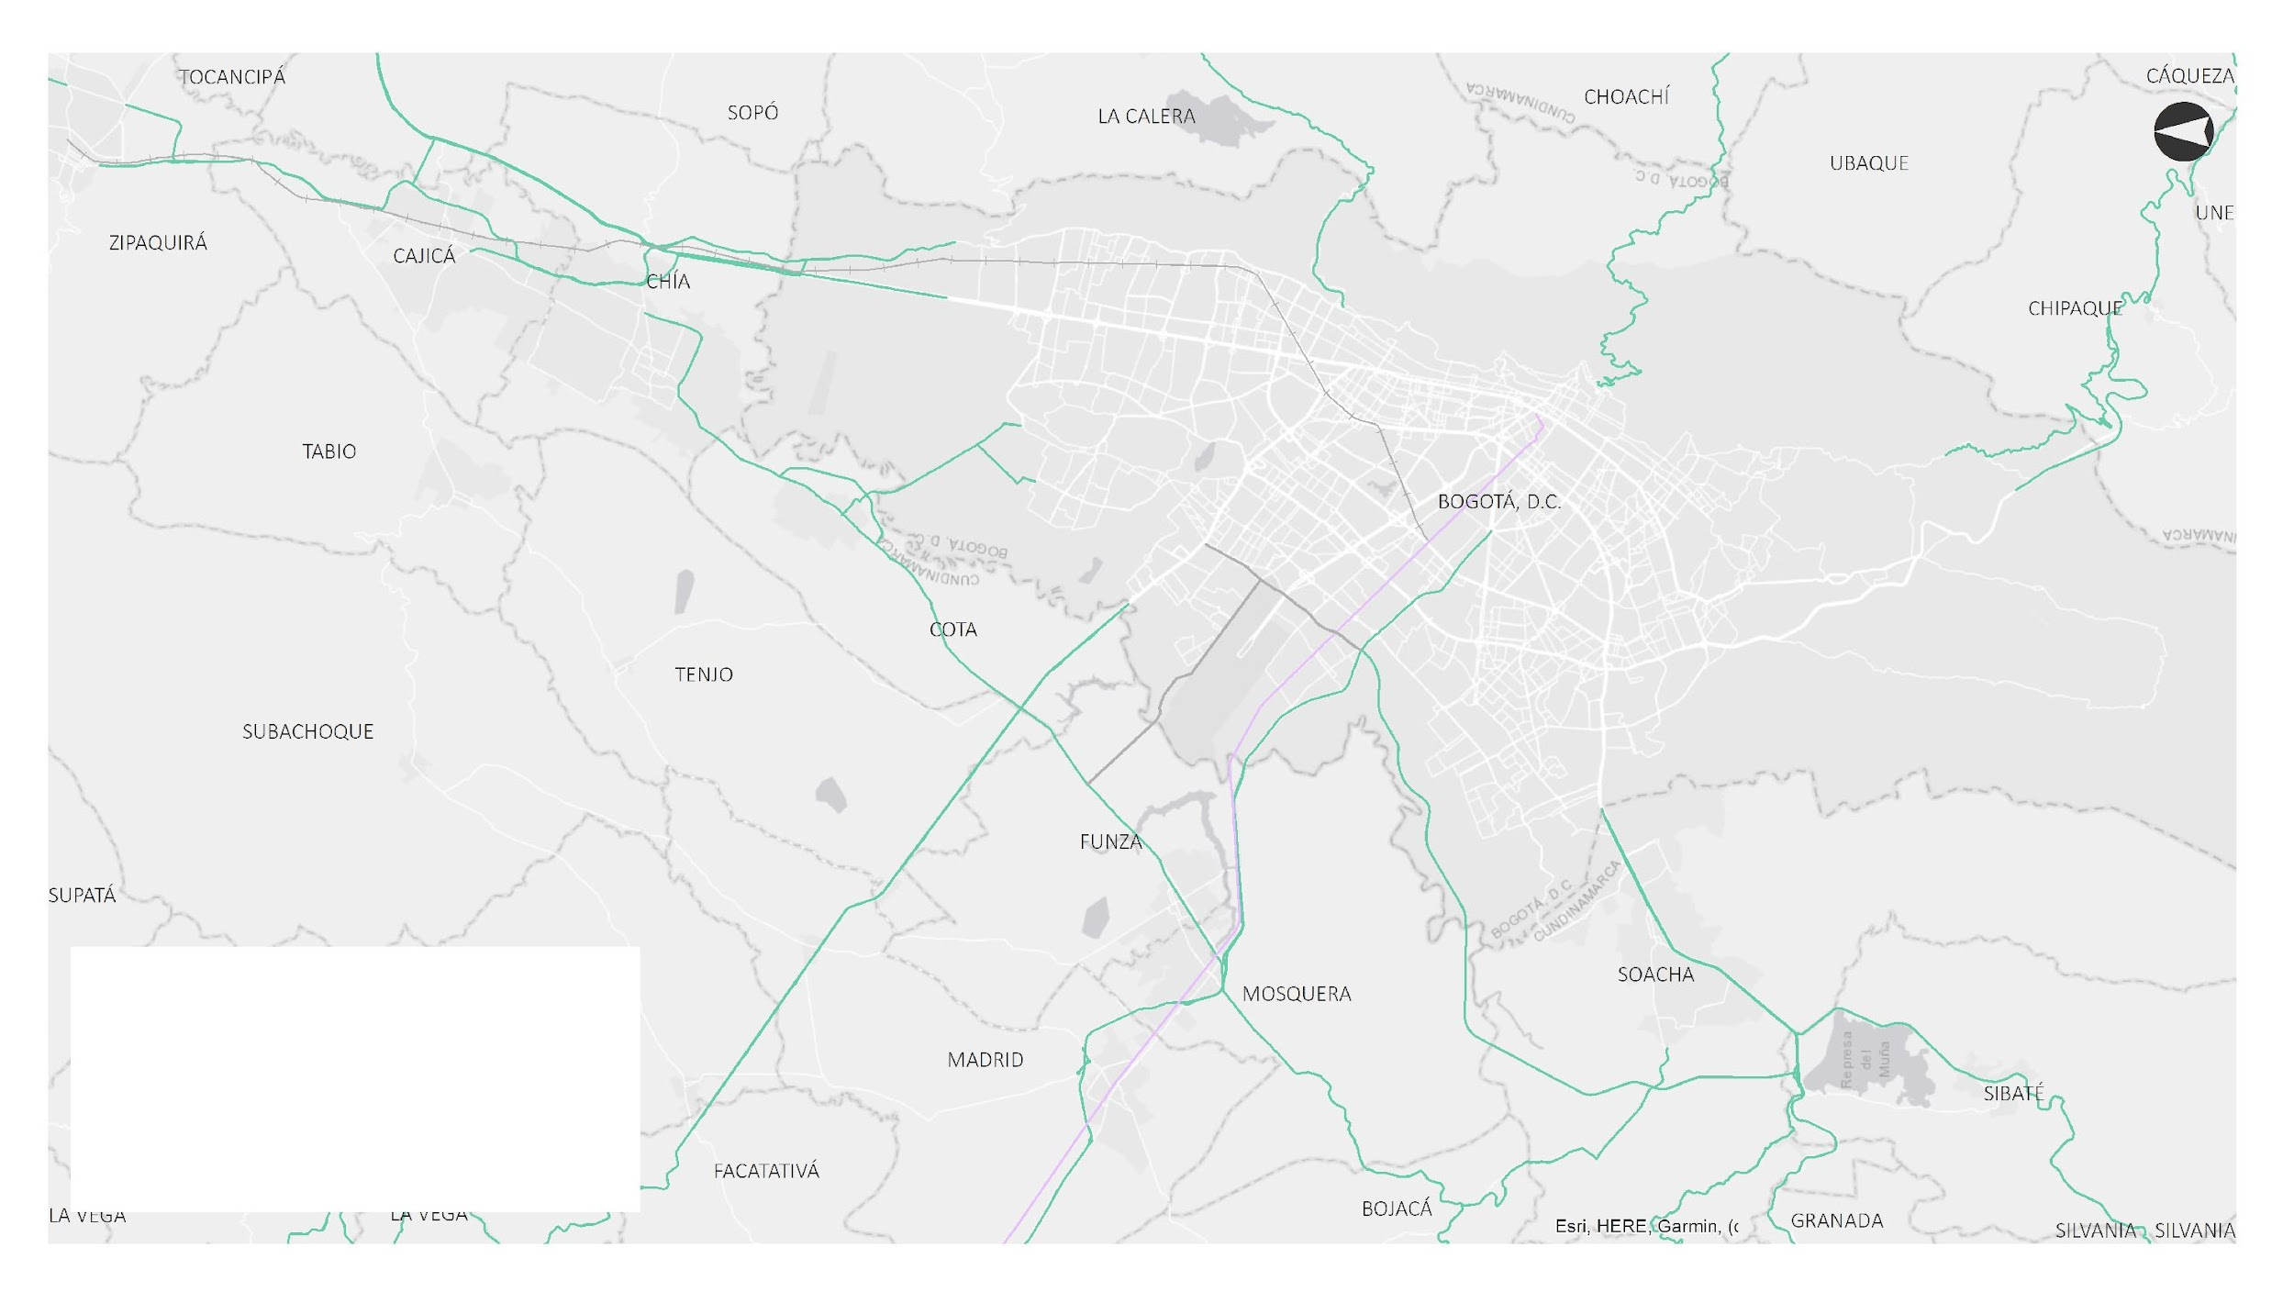
Extensión SITP a municipios como Cota y Mosquera
Entidades | SDM y Transmilenio S.A.
Descripción | Extensión de servicios de SITP a municipios vecinos.
Alcance | Básico: atención de barrios conurbados con Bogotá, con SITP. Avanzado: Cubrimiento de rutas intermunicipales con servicios de SITP. Reto importante es combatir informalidad, mejorar la calidad de servicio y supervisarla.

Slide 29
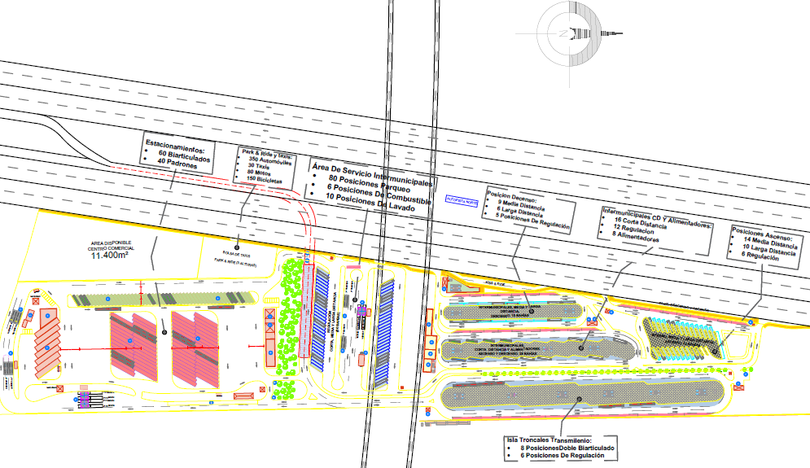
CIM NORTE
Entidades | SDM y Transmilenio S.A.
Descripción | Complejo de Integración Modal de la Autopista Norte (CIM Norte)
Alcance | Diseño, financiación, construcción, operación, mantenimiento y reversión del complejo de integración modal de la Autopista Norte (CIM Norte) de Bogotá D.C.
Originador | Termotécnica
Presupuesto Proyecto | CAPEX $ 292.423.564.155 (prefactibilidad)
Financiación Proyecto | Taarifa de uso de la infraestructura y/o precio público ( (intermunicipal, transporte público individual, privado) e ingresos no operacionales

Slide 30
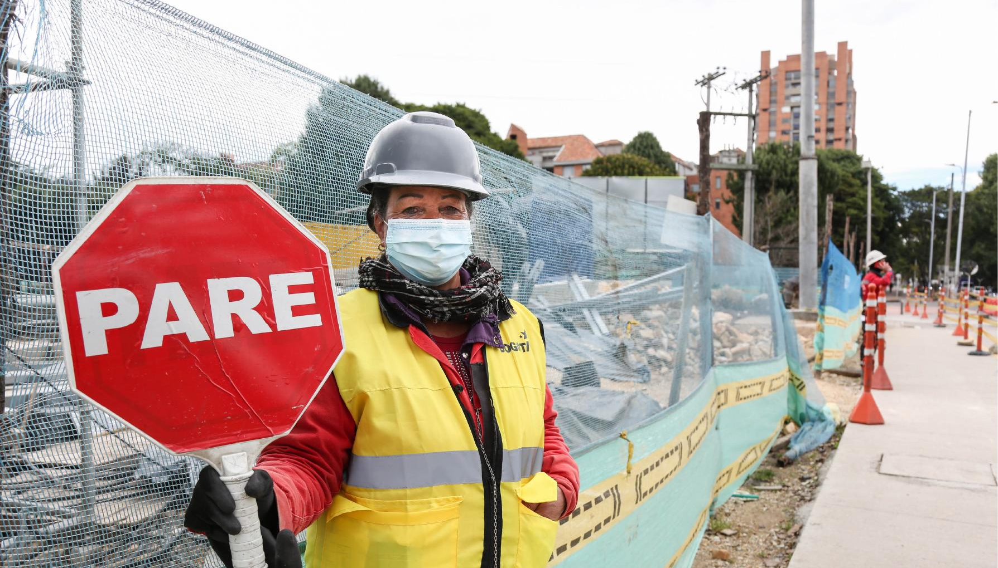
Infraestructura vial

Slide 31
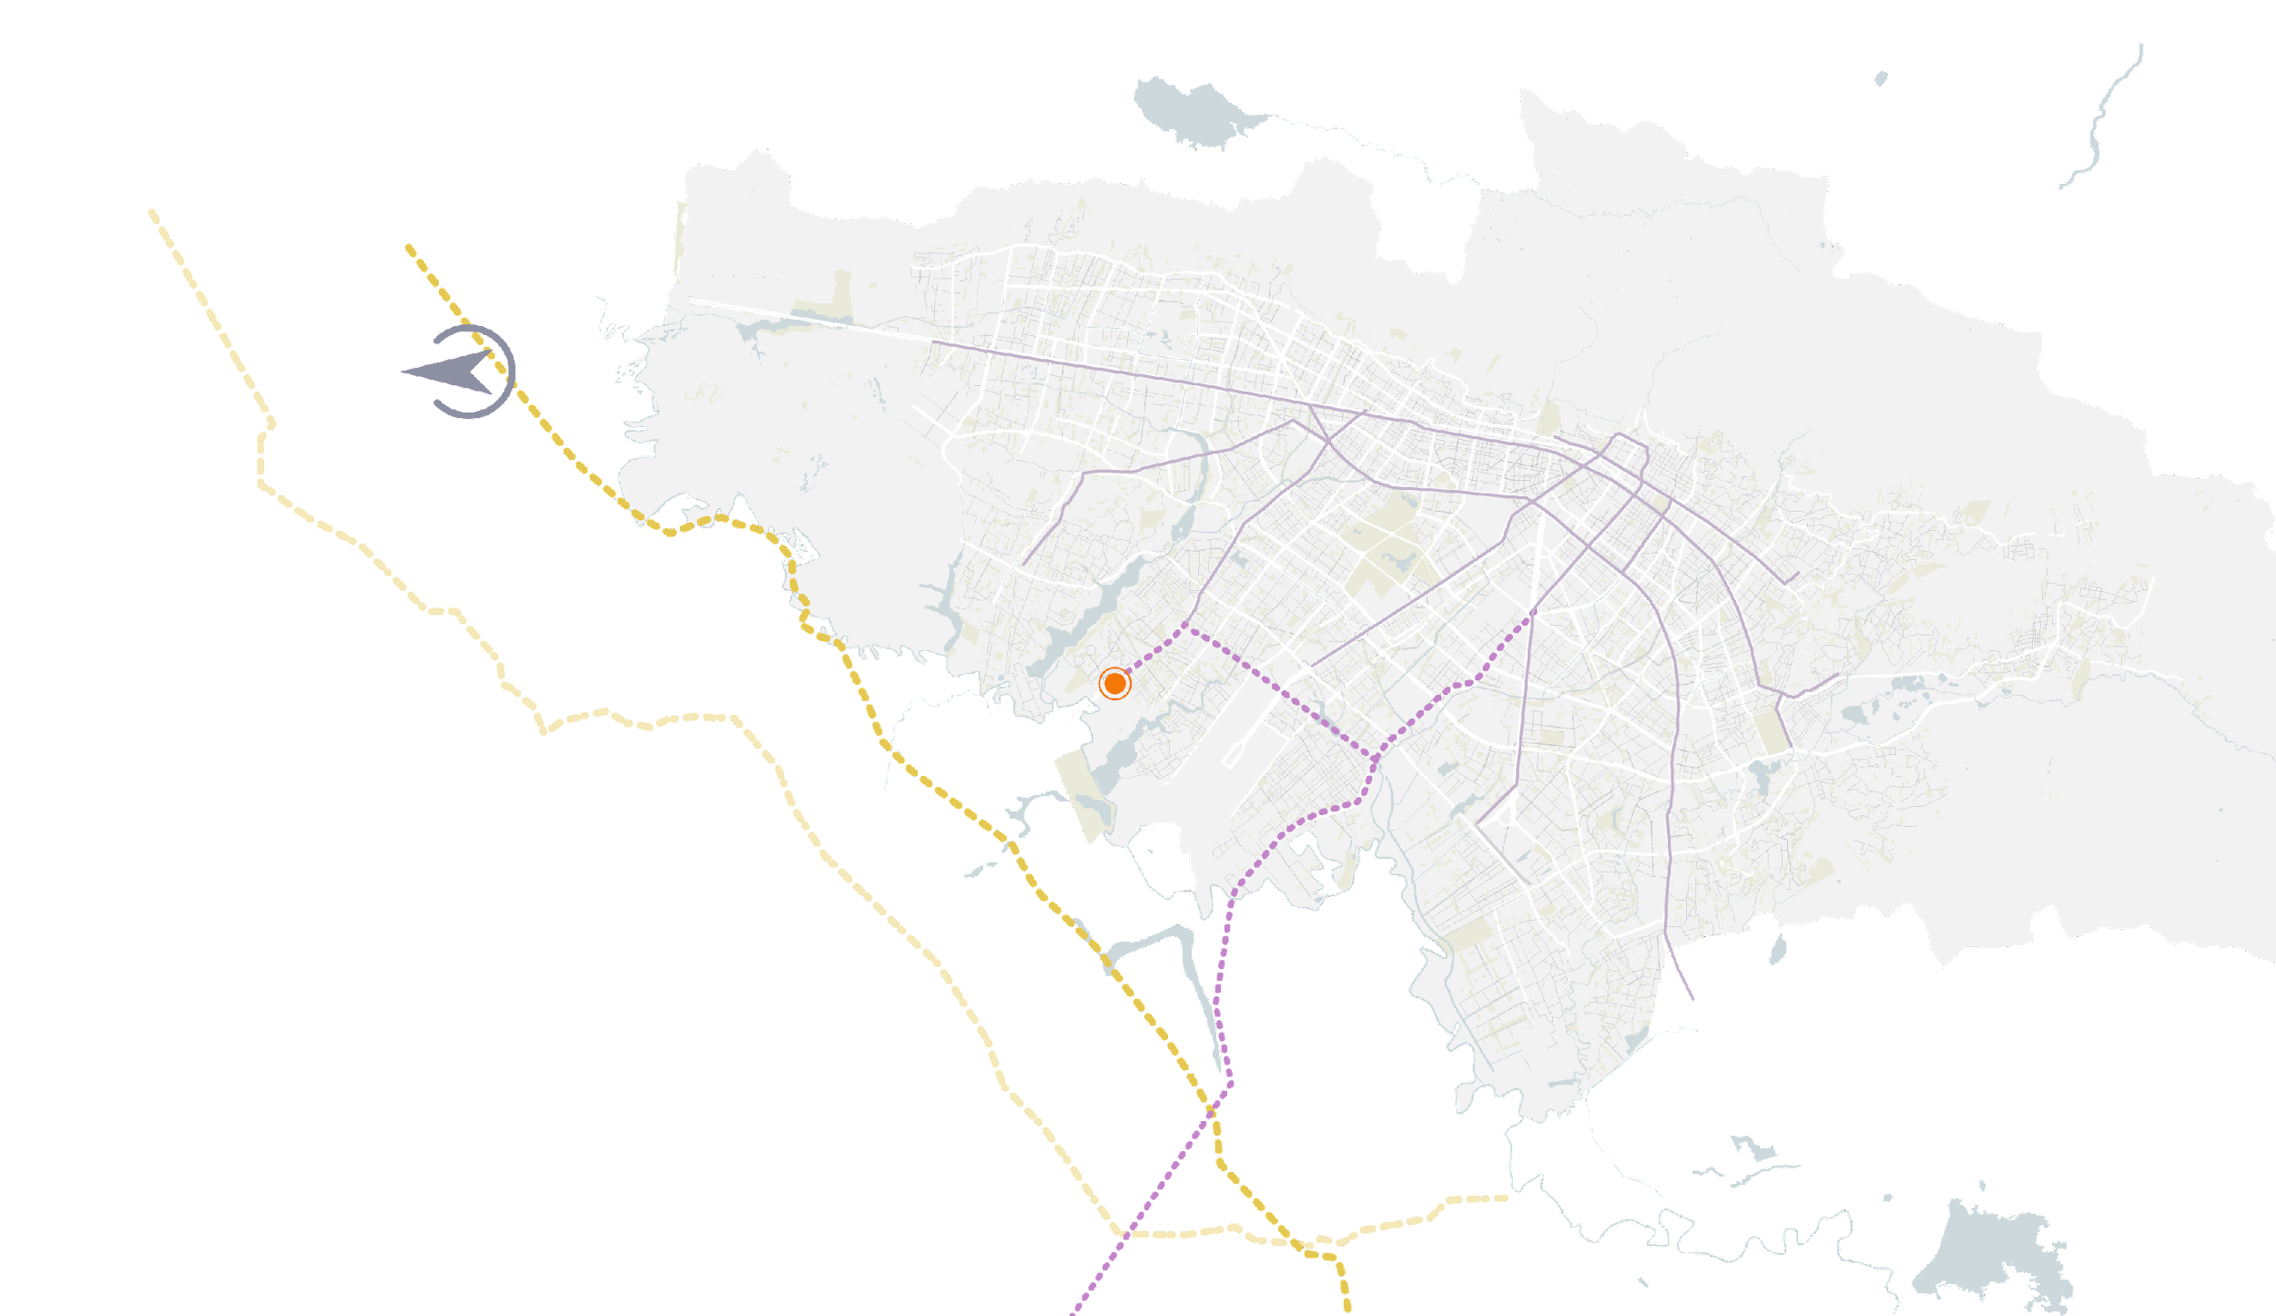
IDU - Incluir información general de los 3 proyectos
BORDE OCCIDENTAL
ALO Centro
Proyectos Contemplados en el CONPES 4034
Corredor Calle 13
ALO Centro
Intercambiador Calle 80
Calle 63
Intercambiador Calle 80
Calle 63
Concesión departamental
Corredor Calle 13
Concesión nacional

Slide 32
IDU
AVENIDA LONGITUDINAL DE OCCIDENTE tramo Sur desde Chusacá hasta Calle 13
Avance y corte a la fecha
Entidad contratante ANI
El contrato está en etapa de pre-construcción
Suscripción acta de inicio: 19 de julio de 2022
Contexto /decisiones:
Armonización estudios y diseños con PLMB
Decisión de la CAR autorizar la cesión parcial de la licencia ambiental fecha límite 19/09/2022
Presupuesto:
CAPEX Millones de pesos: $689.650
OPEX Millones de pesos: 422.500
Fuente:
APP iniciativa privada sin desembolso de recursos públicos.
Recaudo de peajes
Hitos relevantes 2022-2023:
Entrega de Estudios y Diseños, como el inventario de redes, 210 días desde acta de inicio 17/02/2023
Entrega plan de obras detallado 270 días desde acta de inicio 17/04/2023
Cierre financiero 19/07/2023
Cierre a dic. 2023:
Inicio etapa de construcción julio 2023 tiempo estimado 48 meses
Finaliza julio 2027, inicia etapa de operación y mantenimiento

Slide 33
IDU (específica del proyecto)
AVENIDA LONGITUDINAL DE OCCIDENTE
Centro desde Calle 13 hasta Calle 80
Avance y corte a la fecha
IDU cuenta con diseños de detalle, sin aprobaciones (perfil completo) Contrato IDU 1475 -2017, información entregada a la ANI.
Presupuesto:
CAPEX $1,76 billones (dic 2021)
Fuente:
Depende de las fuentes que el originador defina una vez la presente, en caso de APP IP en la ANI.
En caso de estructurarse con RMBC: peajes y/o contribución por valorización regional
Contexto / decisiones
La estructuración e implementación se realiza a través del convenio 1480-2020 (ANI-ICCU-IDU), si no se presenta la IP es necesario continuar con la estructuración pública fecha estimada para entregar estructuración pública 23 de agosto de 2023
Hitos relevantes 2022-2023:
Presentación iniciativa privada (sin definir, possible inversionista CORFICOLOMBIANA)
Evaluación y aprobación iniciativa privada
Continuar con la estructuración pública si no se presenta IP, se cuenta con los estudios y diseños de detalle contrato IDU-1475-2017
Cierre a Dic. 2023:
Tratándose de iniciativa privada se estima que se encontraría en etapa de conformación de factibilidad culminando esta en nov 2024 , etapa de aprobaciones Agosto 2025 , adjudicación 2026
Tratándose de iniciativa pública estructuración culminada en agosto 2023 , adjudicación diciembre 2023 , inicio de obra 2025

Slide 34
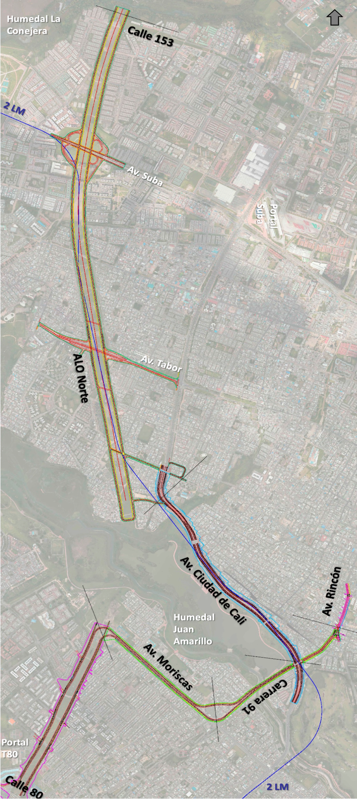
IDU
AVENIDA LONGITUDINAL DE OCCIDENTE
Tramo norte - Av. Calle 80 - Av. Moriscas - Cra 91 - Av. C. De Cali - Calle 127 - Calle 153
Actualmente el IDU desarrolla la etapa de prefactibilidad.
Armonización y articulación con la Segunda Línea de Metro
Desarrolla el componente vial para la Actuación Estratégica Ciudadela Educativa y del Cuidado - AE CEC
Mejorará las condiciones de movilidad, conectividad y accesibilidad del nor-occidente del distrito.
Se proyecta como un corredor verde, aportando a la conectividad ambiental y ecologica de la Estructura Ecologica Principal (RATVH, Humedal Juan Amarillo y Rio Bogotá)
Desarrollará aproximadamente 8.0 km de cicloinfraestrutura
Hitos relevantes 2022-2023:
SDM desarrolla estudios de macro modelación para determinar aspectos operativos de los corredores viales.
Cierre etapa de prefactibilidad diciembre 2022
Formulación de la AE CEC por parte de la SDHT
Cierre a Dic. 2023:
Los Cronogramas se deben definir en el marco de la Actuación Estratégica Ciudadela Educativa y del Cuidado.
Costo estimado 2022: $ 549.568.030.835

Slide 35
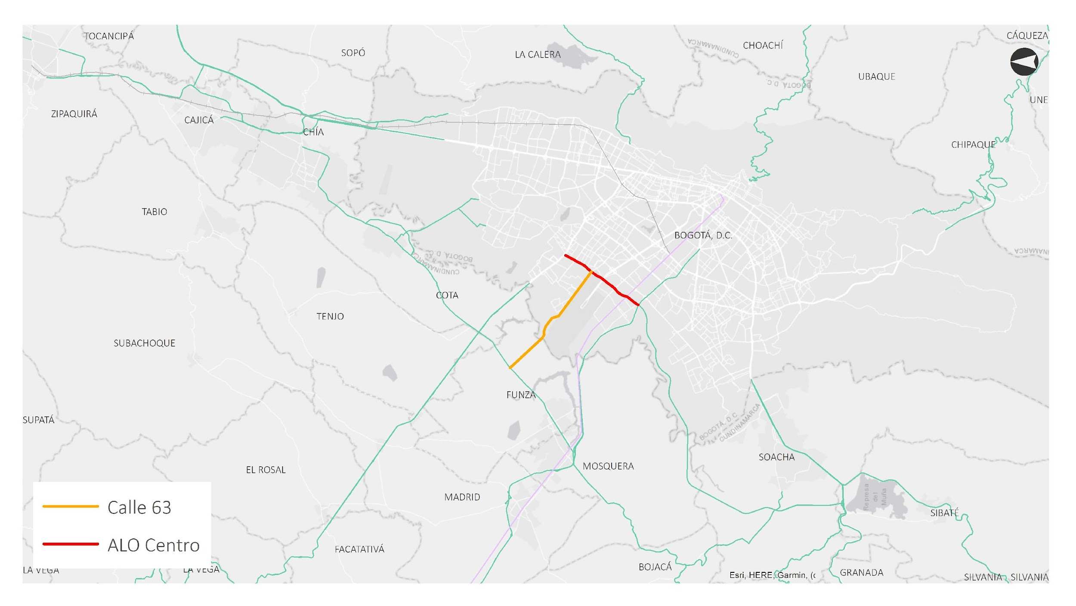
IDU - Ajustar a mismo formato de proyectos de infraestructura y ajustar las 3 en 2 diapositivas
Calle 63
Trazado
Calle 63 entre Cra 122 y Devisab
4,8 km de longitud
Estado actual
Prefactibilidad
Financiación
En caso de estructurarse con RMBC: peajes y/o contribución por valorización regional
La estructuración e implementación del proyecto se realizará a través del convenio 1480-2020 (ANI-ICCU-IDU).
CAPEX estimado: $318.000 millones pesos 2021

Slide 36
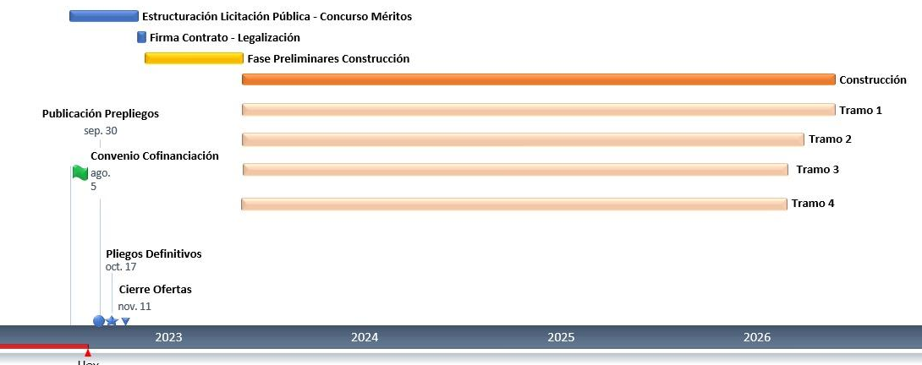
IDU (específica del proyecto)
Calle 13 Desde Puente Aranda hasta Río Bogotá
Presupuesto:CAPEX: $3.39 billones (dic 2021)
Avance y Corte a la Fecha
Convenio de cofinanciación con la nación: 5 de agosto
Estudios y diseños en factibilidad avanzada
Fuente:
Nación (70%) PGN
Distrito (30%) Contraprestación aeroportuaria
Predios:
Predios Requeridos: 873
Predios disponibles: 326
predios adquiridos: 279(1)
Predios demolidos: 284
Viabilidad Predial: Junio 2023
(1) . Titularidad inscrita a nombre del IDU
Contexto / Decisiones
Ejecución del proyecto en dos contratos: (1.Corredor, y 2. Patio-taller)
Hitos relevantes

Slide 37
Coordinación Bogotá - Cundinamarca

Slide 38
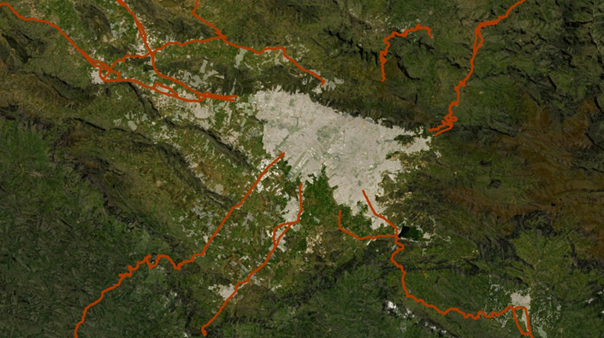
IDU - Ajustar a mismo formato de proyectos de infraestructura y ajustar las 3 en 2 diapositivas
Coordinación Gobernación-Distrito para inicio y consolidación de ARM
Trabajo articulado del Distrito con la Gobernación para la preparación de elementos y para la creación y consolidación de la ARM.
Aporte de estudios o información para la realización de diagnósticos.
Determinación conjunta y consensuada de hechos metropolitanos y las formas de abordarlos.
Definición de parámetros y participación en discusiones para poder delimitar o separar más claramente competencias de ARM, de gobernación y de Municipios.
Identificación de necesidades o proyectos de transporte o infraestructura entre municipios de la región que ayuden a atender hechos metropolitanos.

Slide 39
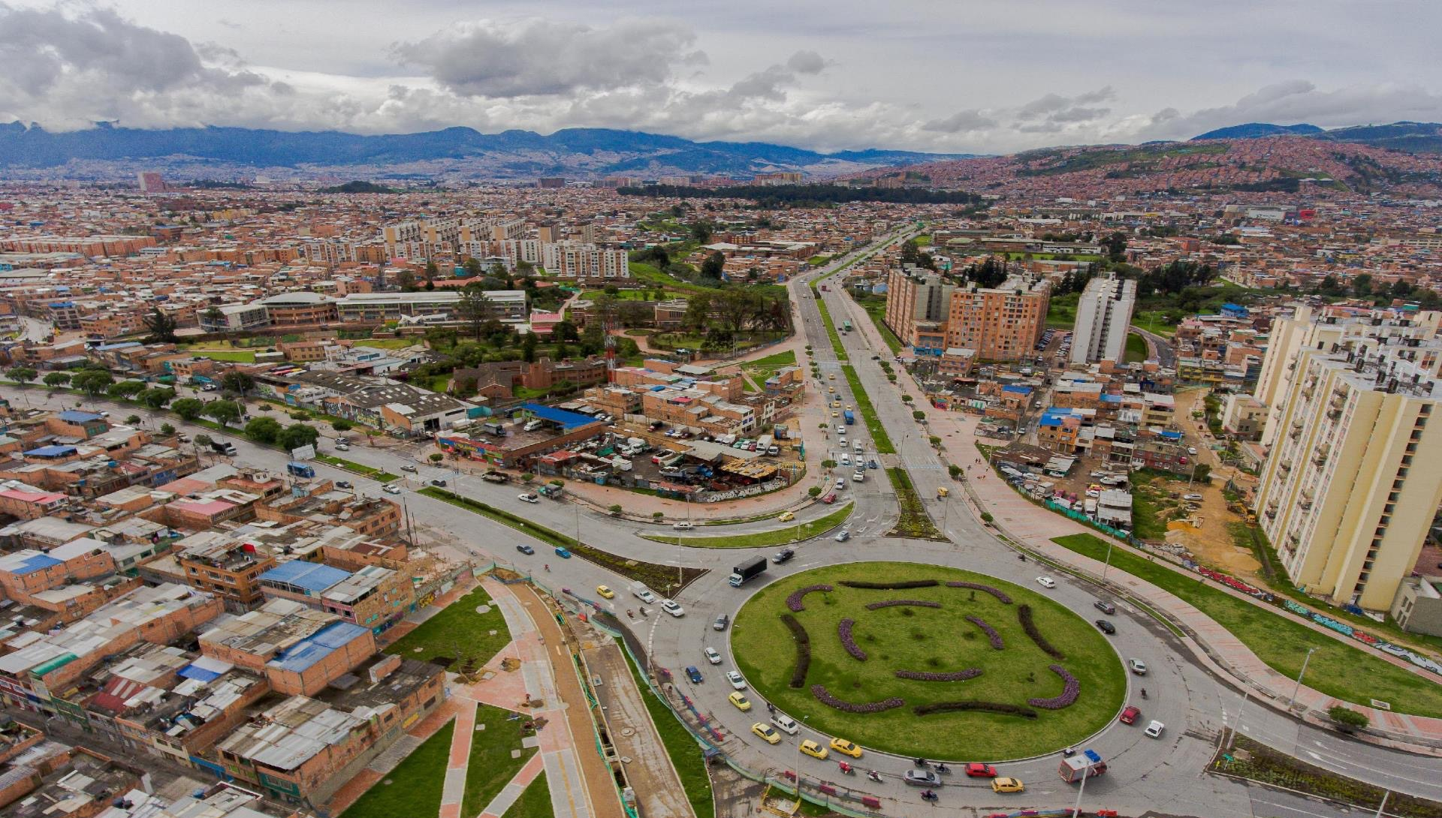
GRACIAS

